Slide 1
统 计 的 演 进
极光开发者产品部

Slide 2
目录
Part
Part
Part
Part
Part
01
02
03
04
05
关于极光
统计的演进
极光统计
用户触达
统计的未来
极光简介
发展历程
产品线
产品图谱
最初：有什么
然后：为什么
现在：怎么做
是什么
为什么
想成为什么
推送
短信
极光效果通
AI
更专业的云计算

Slide 3
Part I 关于极光

Slide 4
极光产品线
极光
数据服务
极光开发者服务
极光
效果通
极光开发者服务：高效稳定SDK、节约开发资源、增强用户体验、提升业务效率。
极光效果通：精准锁定目标用户，量身定制广告投放策略，提高运营效率。
极光数据服务：解析目标客户，洞悉行业趋势，跟踪企业运营情况，帮助企业决策者
提升决策效率。

Slide 5
极光推送（JPush）
60
100
7.5
90
25
万
亿
亿
%
万
60万款APP
100亿移动终端
月独立活跃设备
90%覆盖率
25万开发者

Slide 6
极光产品图谱
数据采集
数据储存
数据交换
数据清洗
数据加工
数据建模
机器学习
极光大数据平台
iAPP
数据
产品
金融风控
精
准
极光效果通
营
销
商业地理
行业研究
开发者服务
定制化分析
极光推送
JPush
极光即时通讯 JMessage
极光短信服务 JSMS
极光社会化组件 JShare
极光统计 JAnalytics
500,000
应用
80亿
安装量
7亿+
月活
30亿条
消息/日

Slide 7
Part II 统计的演进

Slide 8

统计的演进
有什么
下载量
激活量
用户活跃
用户行为

Slide 9

统计的演进
为什么
用户激增或骤减
留存不高
活跃度不够

Slide 10

统计的演进
怎么办
拉新
促活
增加用户粘度
付费转化

Slide 11
Part III 极光统计

Slide 12
SDK 组件化
JPush
JMessage
……
JMessage
JAnalytics
JPush
JCore
JAnalytics
……
旧版
分离版

Slide 13

极光统计
独立的统计SDK
多维度基础数据统计
提供模版型事件
支持APP崩溃分析
页面流信息

Slide 14
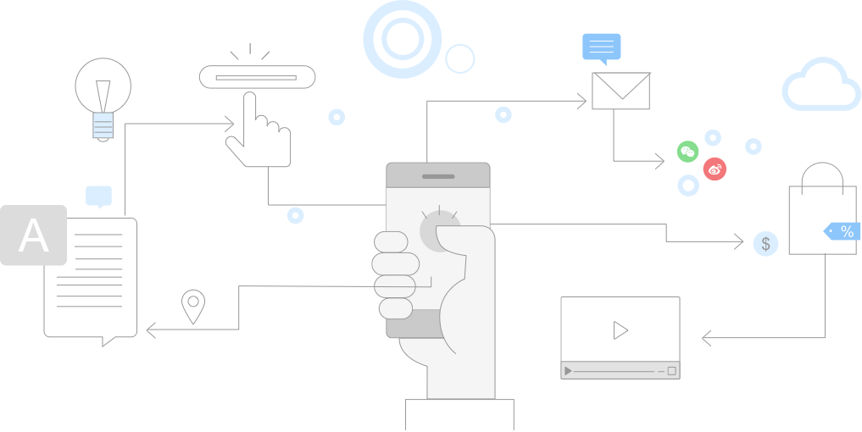
极光统计
模版型事件：
登录事件
购买事件
内容浏览事件
自定义事件

Slide 15
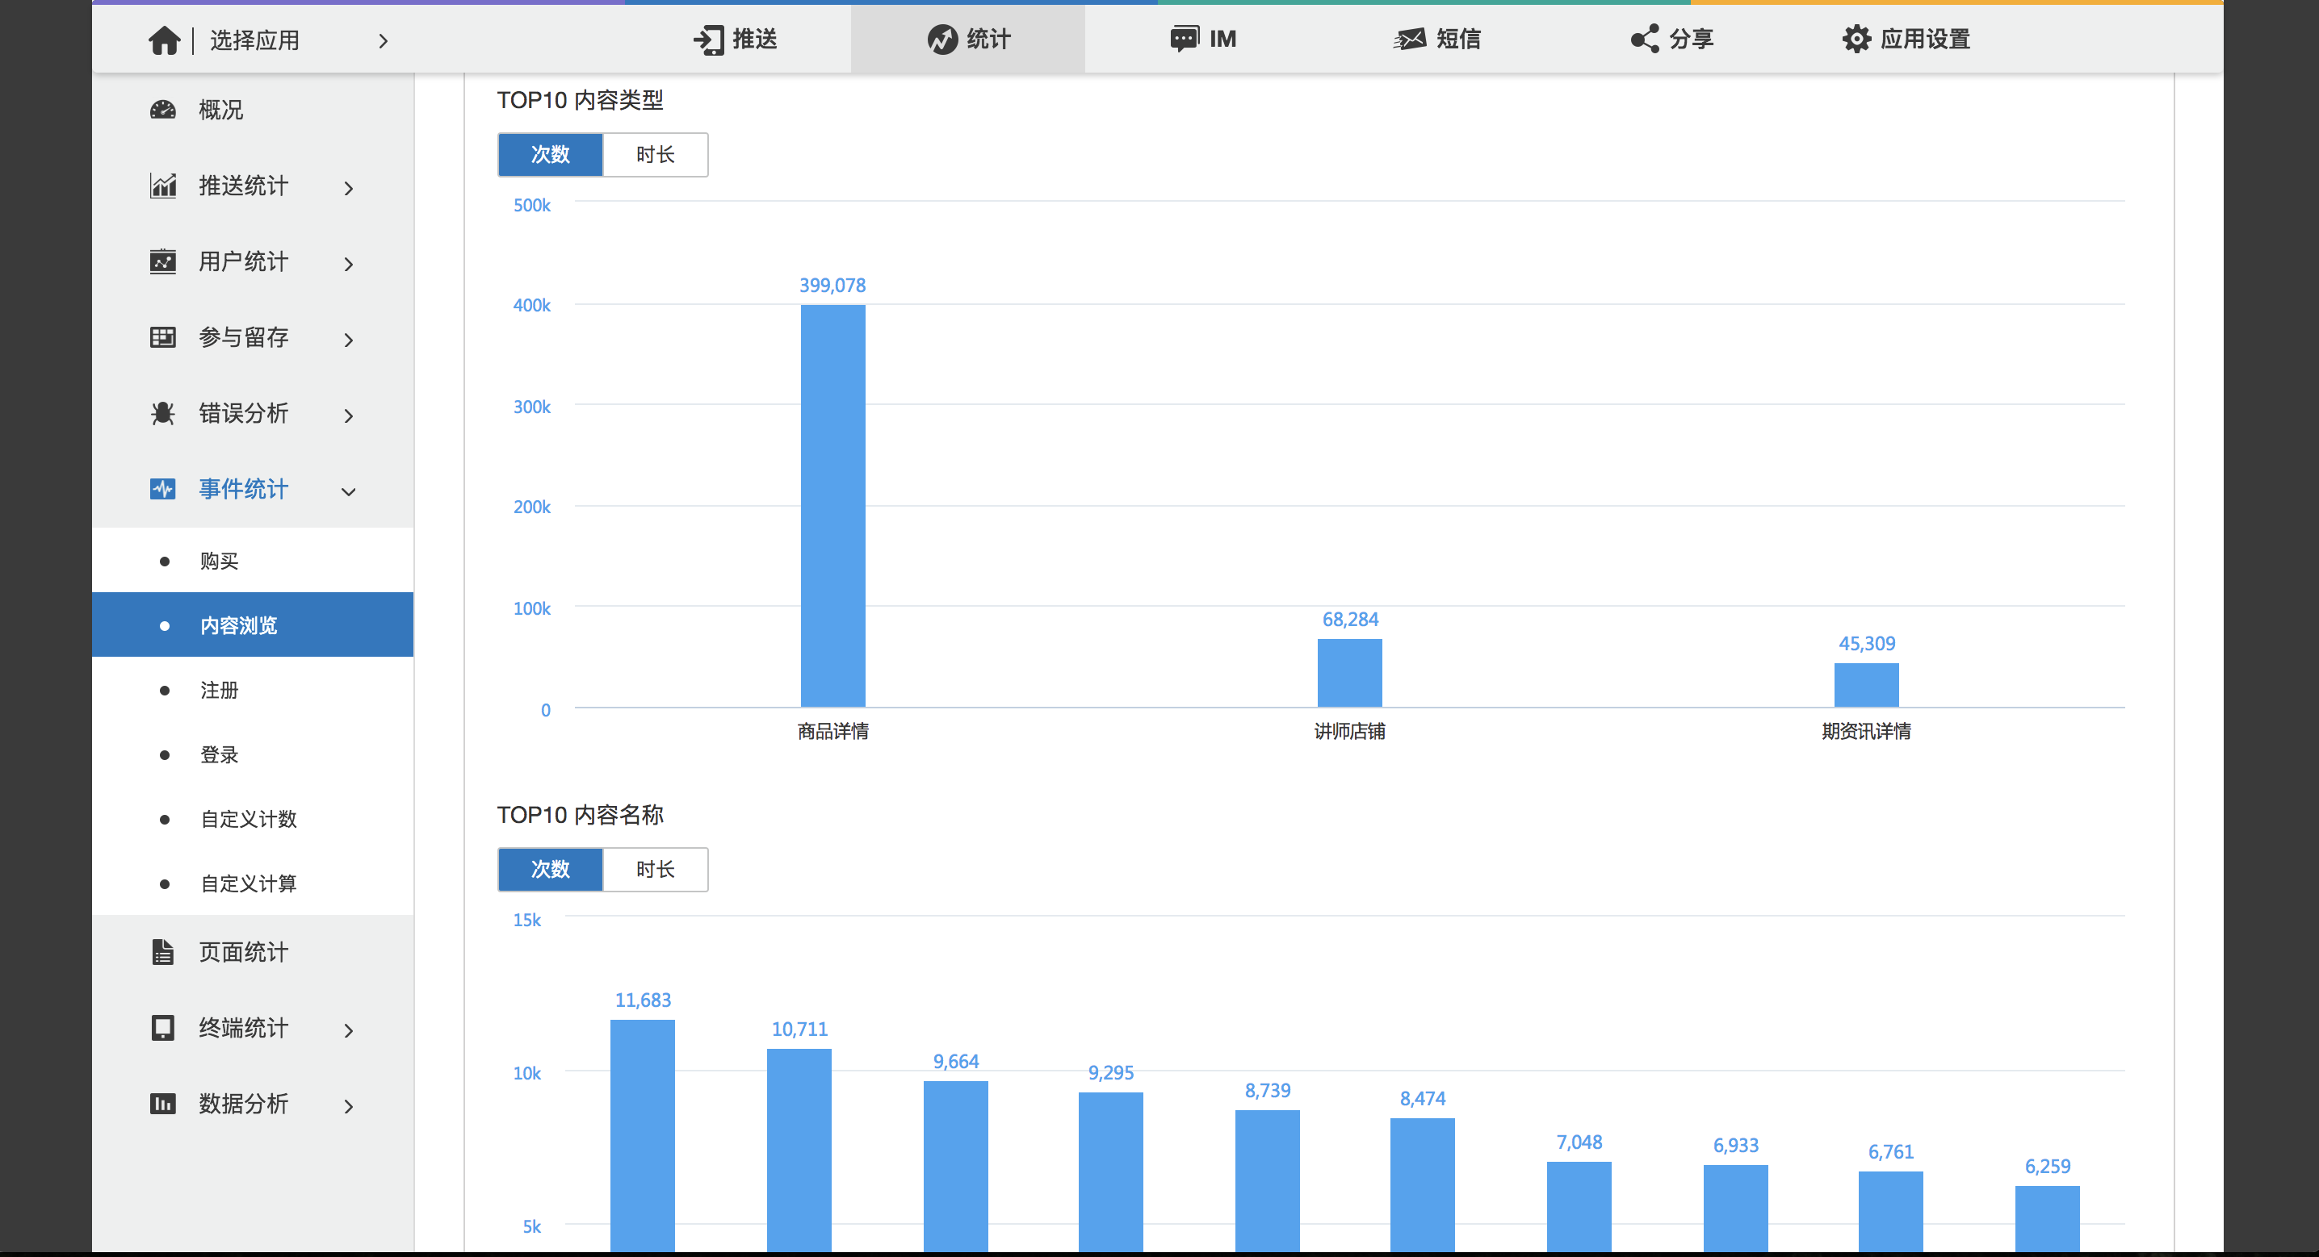
极光统计

Slide 16
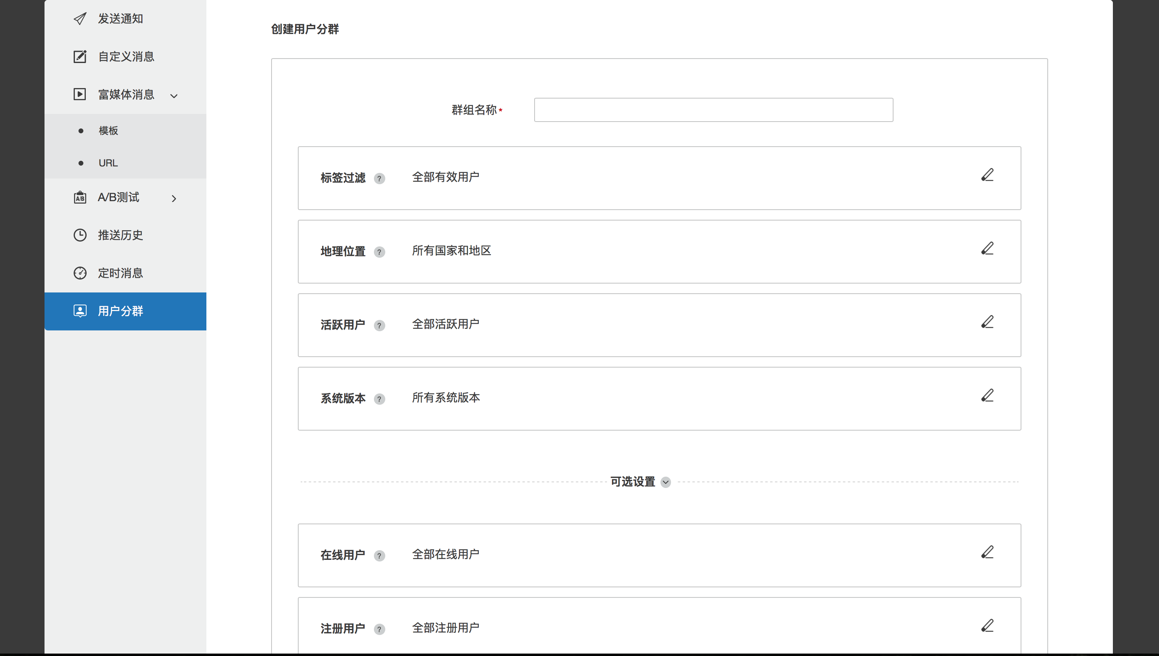
极光统计

Slide 17
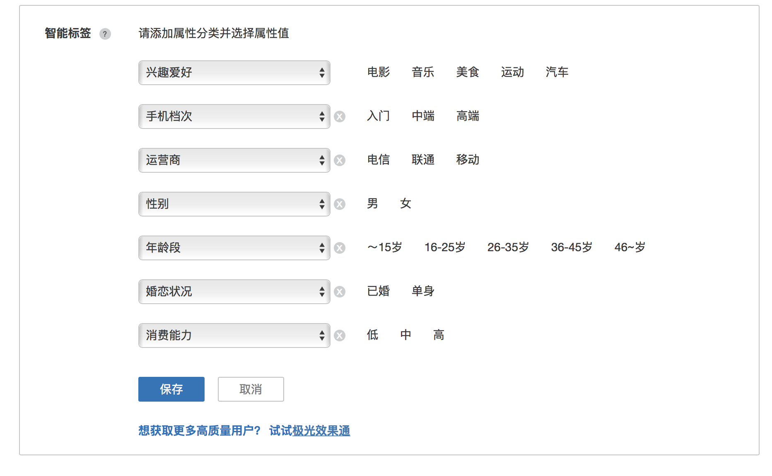
极光统计

Slide 18
Part IV 用户触达

Slide 19
用户触达
通过极光平台以不一样的方式帮助开发者更接近用户
极光统计
用户触达
极光数据

Slide 20

推送通知
促活
通过推送通知让用户重新打开应用，
增加用户活跃度。

Slide 21
推送不到短信到
1. 推送通道发送通知
JPush 服务
2. 一定时间内没收到通知，并反馈
3. JPush 服务通知 JSMS 服务
JSMS 服务
4. 使用短信通道做消息内容的补充

Slide 22

短信服务JSMS
召回
应用被卸载，推送不能触达。
直接使用短信服务进行用户召回。

Slide 23

极光效果通
拉新
基于极光大数据分析进行精准的广告投放。

Slide 24
Part V 统计的未来

Slide 25
AI
统计的AI
基于输入的数据，自动化的用户触达。
模版训练模型。
自定义训练模型。
新增
新增
第二天
未活跃
未发生
响应
Push
召回

Slide 26
AI
统计的AI
预测流失用户目标群体。
输出用户特征。
分析流失原因。
挽回用户。
即将流失
特征
分析
挽回

Slide 27
更专业的云计算
云计算
利用云计算的能力，实时处理数据的多维度交叉计算，节省开发者的服务器成本。
快速输出统计数据报表。
提供多样性的数据可视化工具。
多平台数据打通。

Slide 28
END
T H A N K S
张希
Call: 186-1134-3321
Wechat: percy_0016
Email: zhangxi@jiguang.cn
数据改变世界

